Slide 1
Оценка рисков при проведении анализа влияния государственных информационных систем на достижение стратегических целей в области экологической безопасности и охраны окружающей среды
Поверин Михаил Викторович

Slide 2
Основы проведения контрольных и экспертно-аналитических мероприятий в виде стратегического аудита
Федеральный закон «О Счетной палате Российской Федерации»:
Полномочие Счетной палаты Российской Федерации по осуществлению контрольной и экспертно-аналитической деятельности в виде стратегического аудита.
Стратегический аудит применяется в целях оценки реализуемости, рисков и результатов достижения целей социально-экономического развития Российской Федерации, предусмотренных документами стратегического планирования Российской Федерации.
Стандарт внешнего государственного аудита (контроля) СГА 105 «Стратегический аудит»:
Определяет общие требования, характеристики, правила и процедуры осуществления Счетной палатой Российской Федерации стратегического аудита.
Государственные стандарты по управлению рисками:
ГОСТ Р ИСО 31000-2010 Менеджмент риска. Принципы и руководство.
ГОСТ Р ИСО/МЭК 31010-2011 – Менеджмент риска. Методы оценки риска.
ГОСТ Р 51897-2011 – Менеджмент риска. Термины и определения.

Slide 3
Хронология ЭАМ «ГИС Экология»
10 - 11.2019
06.2020
07.2020
Начало мероприятия
ЭАМ включено в план работы СПРФ
Цель: оценить состояние ГИС и результативность использования средств на их создание и эксплуатацию
Обучение в СПРФ. Курс «Управление рисками в стратегическом аудите нацпроектов»
Обсуждение подходов к анализу внутри Инспекции
Новый формат ЭАМ
Цель: оценка рисков создания ГИС и их неэффективного использования
Проект программы

Slide 4
Серия «Мозговых штурмов»
Вопросы:
Какова роль ГИС в достижении цели Стратегии экологической безопасности?
Что мешает эффективной работе ГИС?
Что необходимо изменить (в отношении ГИС) для обеспечения достижения цели Стратегии?
Какие факторы влияют на создание и эксплуатацию ГИС.
Результат:
формирование матрицы дизайна* - первый опыт;
разработка и утверждение уточненной программы мероприятия.
* Составляется по итогам подготовительного этапа. В матрице дизайна определяются в том числе цели, вопросы и критерии стратегического аудита, методы (количественные, качественные), ограничения, ожидаемые результаты, предварительные выводы и рекомендации.

Slide 5
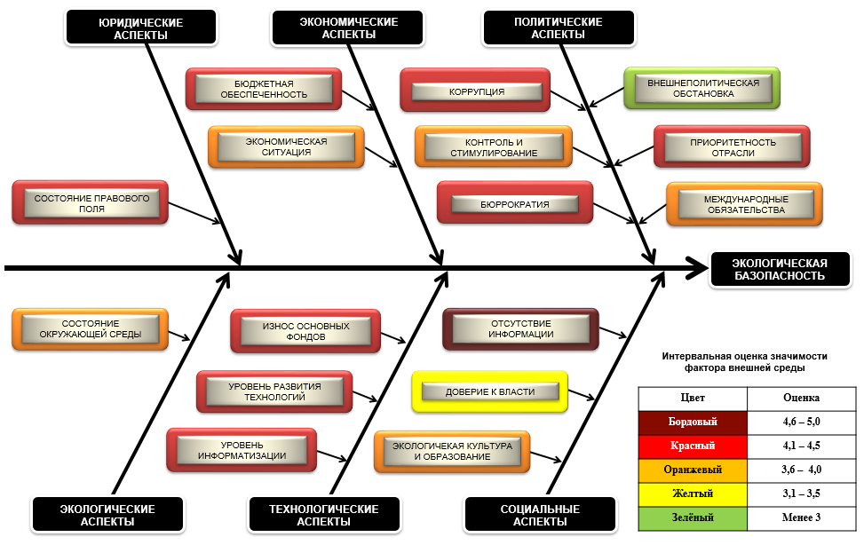
Анализ факторов достижения цели Стратегии экологической безопасности
Результат:
Подтверждена обоснованность определения роли ГИС в качестве механизма достижения цели Стратегии экологической безопасности.

Slide 6
Анализ факторов, влияющих на создание и эксплуатацию ГИС
Ход работы:
Выявлено и проанализировано более 200 факторов риска.
Валидация факторов рисков.
Ограничения:
невозможность количественных оценок риска, использование качественного подхода (опрос экспертов, проблема выбора необходимого);
четкость (корректность) формулировок рисков.
Пример выявленного риска в ходе оценки:
Фактор риска: отсутствие электронного межведомственного обмена информацией.
Риск: принятие ошибочных управленческих решений.
Последствие: неэффективное администрирование доходов от уплаты экологического сбора.
Результат:
определен большой набор факторов и рисков;
исключено дублирование рисков;
дана экспертная оценка материальности и вероятности рисков;
сформированы матрицы наиболее существенных рисков.

Slide 7
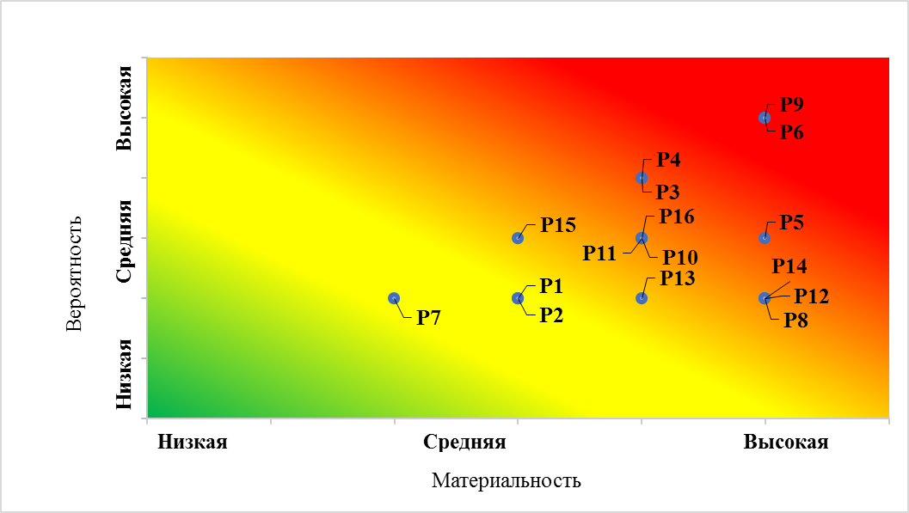
Пример матрицы наиболее существенных рисков
Результат: Выявлены риски и риск-факторы при эксплуатации и модернизации систем (отдельные примеры):
Р3 – Моральное и техническое устаревание используемых программно-технических комплексов и оборудования;
Р4 – Низкие темпы модернизации;
Р6 – Недостаточное финансирование для функционирования и модернизации действующих ГИС;
Р8 – Отсутствие технической возможности интеграции с другими системами;
Р9 – Отсутствие достоверных данных в полном, необходимом для решения задач объеме.

Slide 8
Валидация матриц рисков
Привлечение для валидации :
сотрудников Аппарата Счетной палаты Российской Федерации;
внешних экспертов из Национального исследовательского университета «Высшая школа экономики»;
представителей организаций.
Результат:
валидация матриц рисков через обсуждение с экспертами;
учет экспертного мнения при формировании профессионального суждения об основных выводах мероприятия в части анализа ГИС.

Slide 9
Пример управления рисками при создании ГИС
Комплексная информационная система мониторинга состояния окружающей среды:
Факторы:
Затягивание сроков создания системы.
Уровень технического оснащения наблюдательной сети Росгидромета не удовлетворяет современных потребностей государства, что не обеспечивает полноты, своевременности и достоверности данных о состоянии окружающей среды.
Риск:
Неэффективное использование бюджетных средств на создание и сопровождение IT системы.
Создание «пустой» IT системы.
Последствие:
Бюджетные потери (в настоящее время оцениваются в объеме 1 млрд. рублей).
Рекомендации:
Разработать комплекс мер, направленных на увеличение плотности и модернизации наблюдательной сети Росгидромета.

Slide 10
Предложения Правительству РФ по итогам мероприятия
Комплексная информационная система мониторинга состояния окружающей среды (Росприроднадзор)
разработать комплекс мер, направленных на увеличение плотности и модернизации наблюдательной сети Росгидромета
ФИС ГФДГЭМ
(Минприроды)
ЕГИС УОИТ
(Росприроднадзор)
обеспечить возможность предоставления поставщиками информации посредством информационно-телекоммуникационных сетей
ГИС УТКО
(Минприроды)
исключить дублирование подсистем ЕГИС УОИТ
ФГИС Наша природа
(Минприроды)
рассмотреть вопрос о возможности вывода из эксплуатации с учетом разрабатываемых программно-технических средств
ЕСИМО
(Росгидромет)
модернизировать и перевести систему на современные цифровые технологии

Slide 11
Итоги мероприятия
Бюллетень Счетной палаты №12 (277) 2020 г.
В постановлении Совета Федерации Федерального Собрания Российской Федерации от 14 апреля 2021 года № 141-СФ «Об отчете, о работе Счетной палаты Российской Федерации в 2020 году» Счетной палате Российской Федерации дано поручение разработать для контрольно-счетных органов субъектов Российской Федерации методические рекомендации по применению опыта проведения экспертно-аналитического мероприятия «Анализ создания и эксплуатации федеральных государственных информационных систем в области экологической безопасности и охраны окружающей среды в 2015-2020 годах», в ходе которого проводились стратегический аудит государственных информационных систем и оценка политических, экономических, социальных, технологических, экологических и юридических факторов влияния на экологическую безопасность.

Slide 12
Спасибо за внимание!

